Slide 1
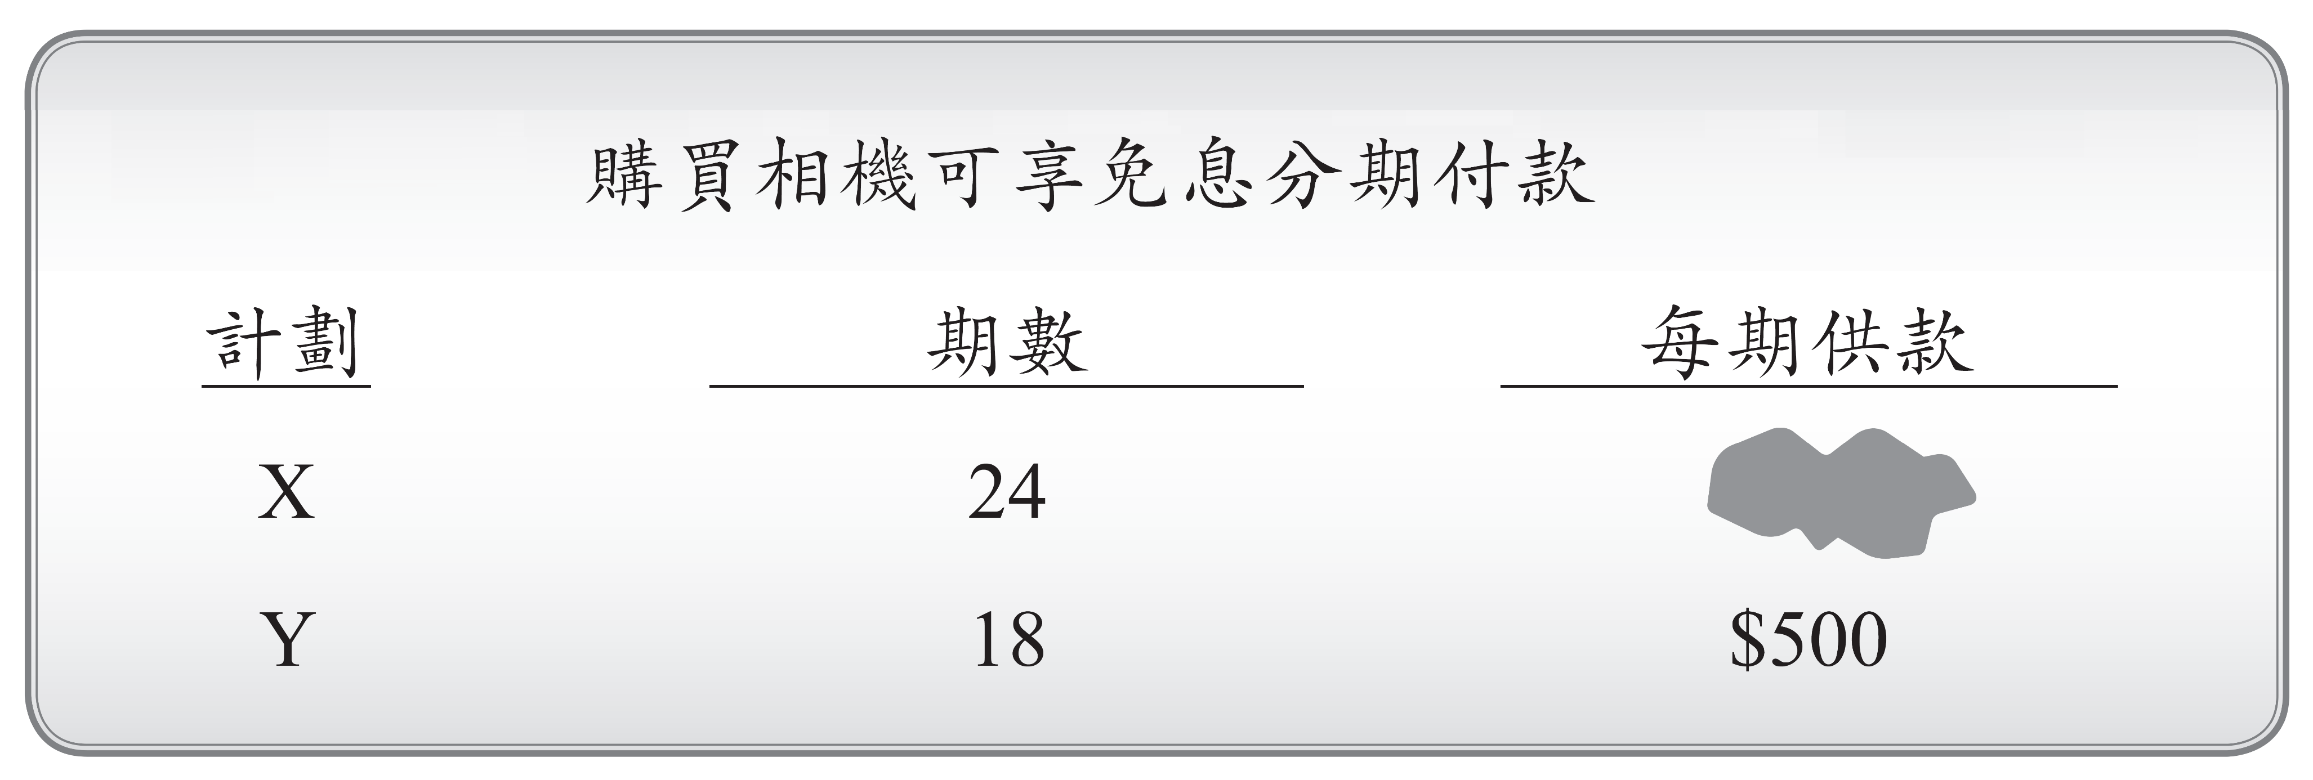

模擬試卷二
16.
子妮和達華各購買了一部相同型號的相機。子妮
使用計劃X付款，達華使用計劃Y付款。子妮比
達華每期少供款多少？
相機的售價是$(500×18)。
A. $875 B. $375
C. $225 D. $125
子妮每期供款$(500×18÷24)。
A
D
B
C
O
每期少供款：500－500×18÷24 = $125
B.誤以為求子妮每期的供款。
A. 誤以為求兩人每期供款之和。
C. 計算錯誤，忘記退位。

